Slide 1
KKY/ITE – Team Yellow
Martin Hamar, Radek Kaupe, Samuel Kokoška

Slide 2
Práce rozdělena na tři části
Program čidla – Martin Hamar
Server – Samuel Kokoška
Fyzická část – Radek Kaupe

Slide 3
Program čidla
Čas synchronizován s NTP serverem
Data posílána přes protokol MQTT s QoS 1 s plnou schopností znovupřipojení při výpadku internetu nebo brokera
Archivace neodeslaných dat do znovunavázání spojení

Slide 4
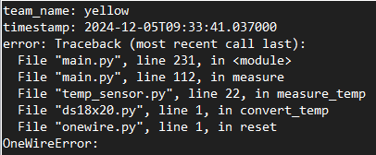
Program čidla
V případě fatální chyby zašle chybovou zprávu
V případě shody dat s předchozím archivovaným měřením se pouze poznamená, že se má odeslat s dvěma timestampy

Slide 5
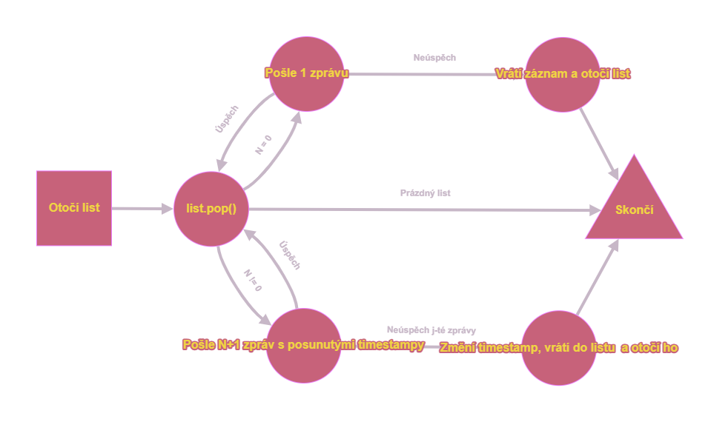
Odeslání archivovaných dat

Slide 6
Server - Subscriber
Validace přijatých JSON souborů a chybových „hlášek“
ukládání dat do dvou databázových tabulek
Kontrola duplicitnosti dat z důvodu použití QoS 1
Filtrace nesmyslných hodnot vlhkosti a osvětlení

Slide 7
Server – Databáze, backend, frontend
Databáze implementována přes Postgres DB
Pythonovský backend realizován pomocí frameworku Tornado
Využití Chart.JS pro vytvoření grafů a WebSockets pro komunikaci v reálném čase
Celý server funguje na jednom stroji

Slide 8
Fyzická realizace
Propojení NodeMCU desky (ESP8266) s teplotním čidlem (DS18B20), senzorem teploty a vlhkosti (DHT11), senzorem osvětlení (BH1750) a signální diodou v minimálně rozměrné krabičce
Upevnění zajištěno třením a přesností 3D tisku
Ochrana světelného čidla před znečištěním/poškozením

Slide 9
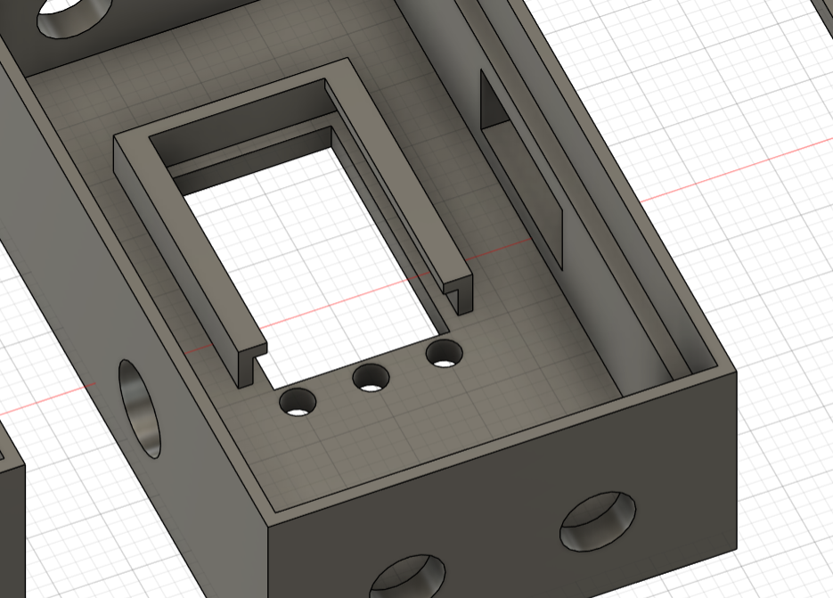
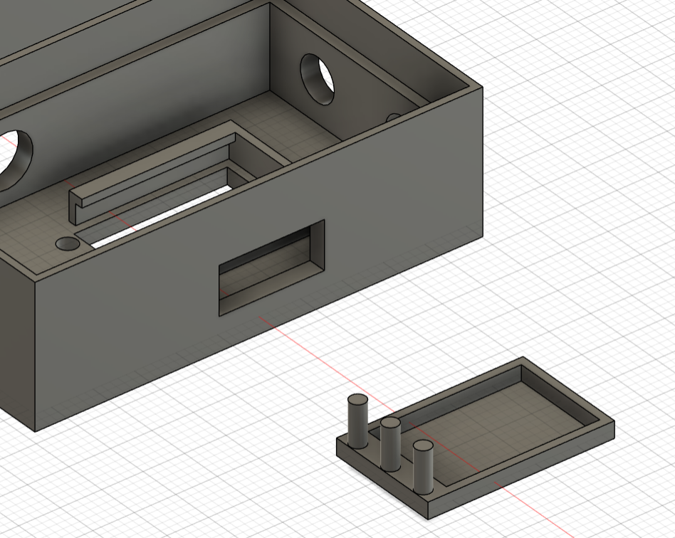
Schéma v Autodesk Fusion

Slide 10
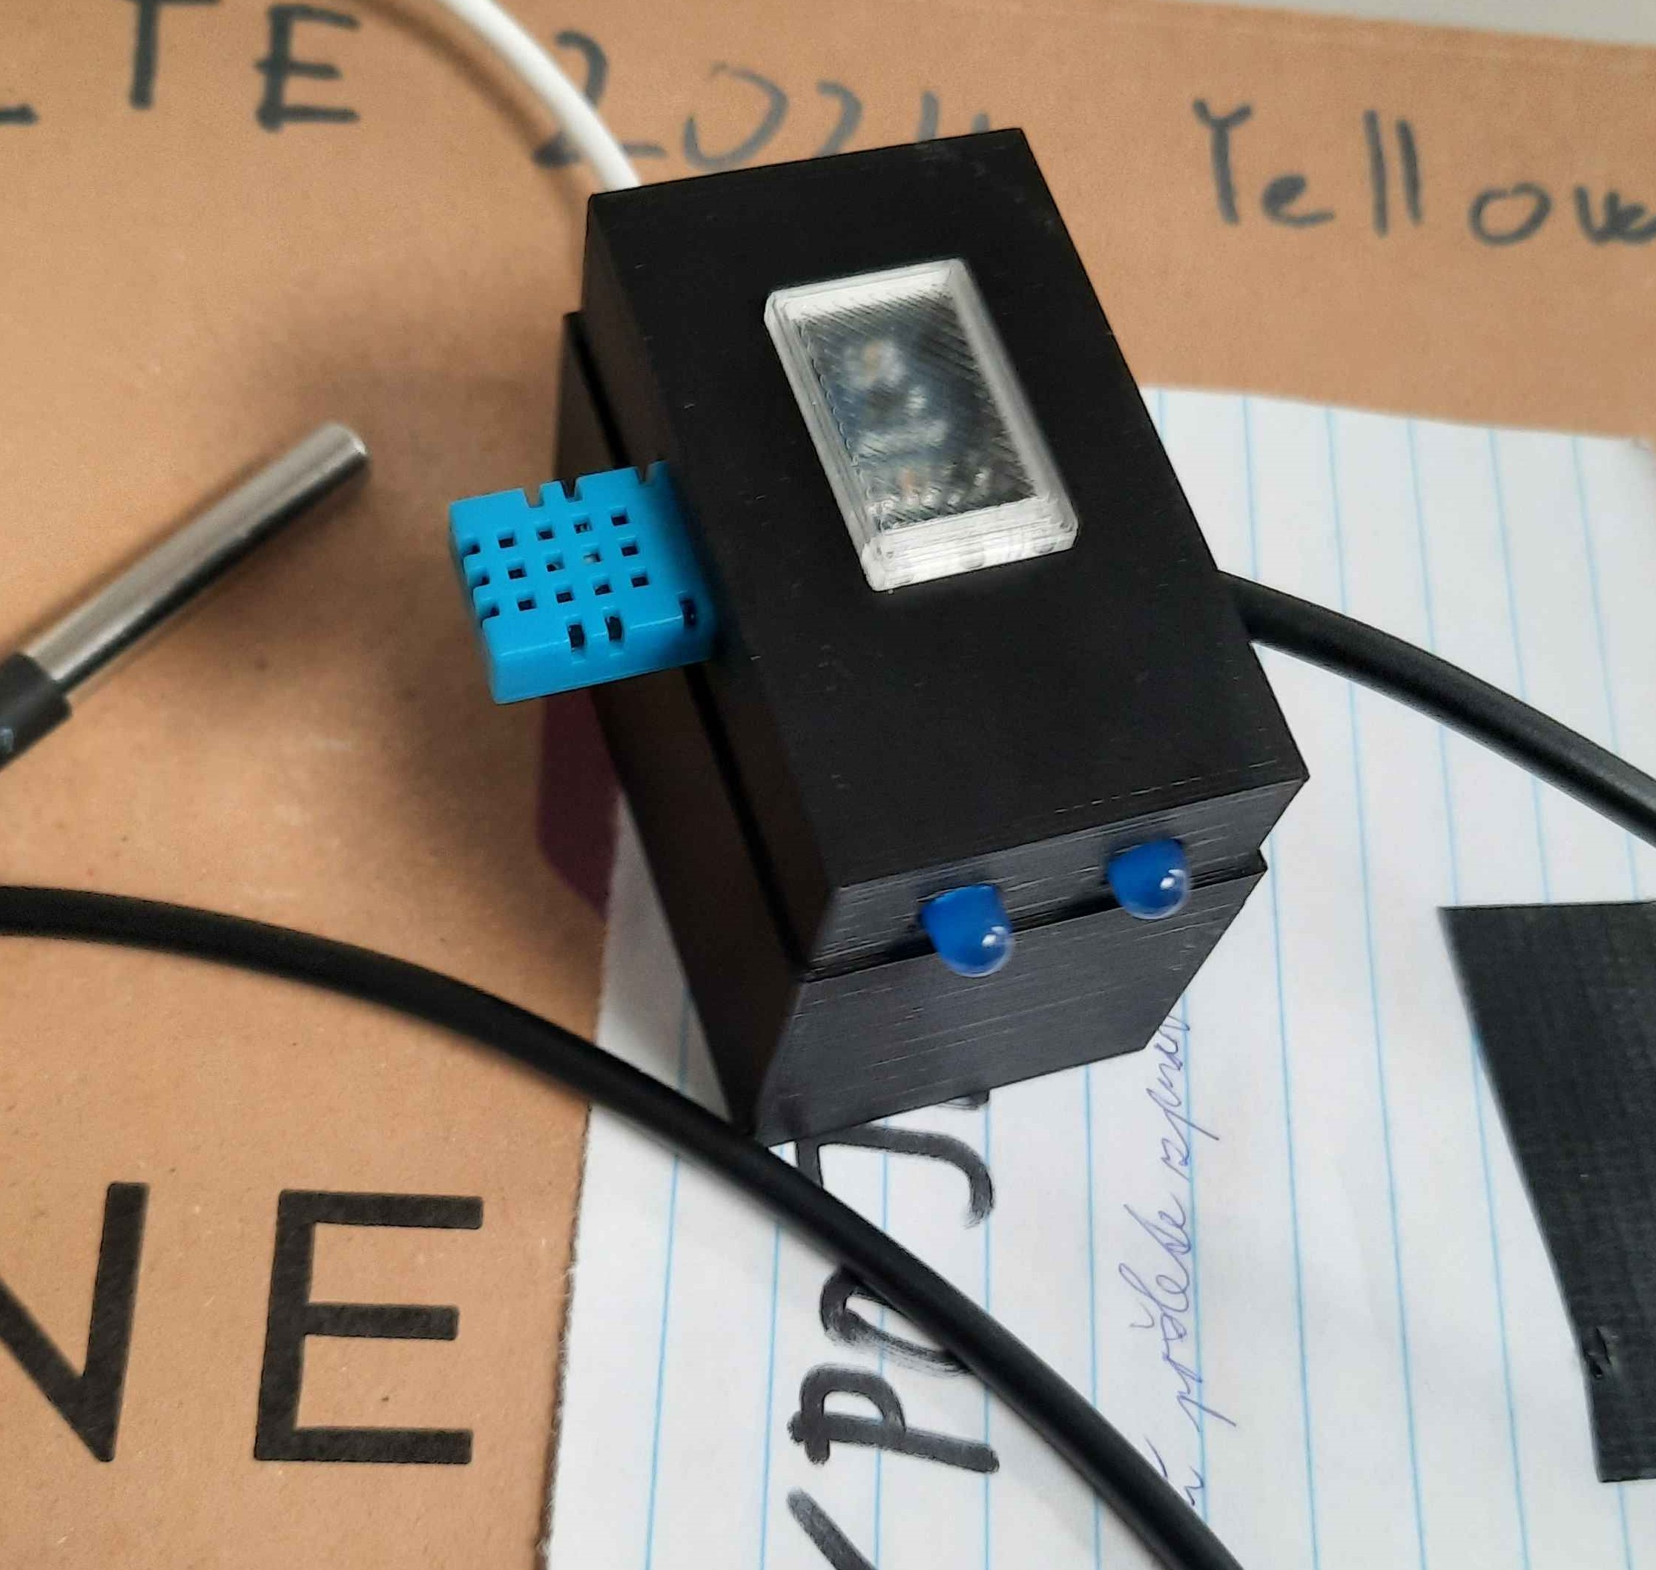
Fotky hotové krabičky

Slide 11
Děkujeme za pozornost Nyní je prostor na Vaše dotazy

